Slide 1



课 件

Slide 2
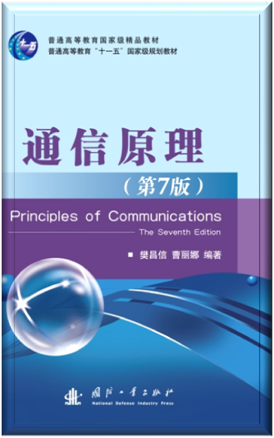


第1章
绪 论
通信原理（第7版）
樊昌信 曹丽娜 编著

Slide 3
本章内容:
第1章 绪 论
基本概念
信息度量
性能指标
模型/分类/通信方式
信息量/信源熵
有效性/可靠性

Slide 4
§1.1
通信的基本概念

Slide 5
1.1.1 通信的发展
个人化
移动化
综合化
宽带化
高速化
烽火
智能化
击鼓
鸣金
数字化
。。。
电报
电话
电视
因特网
。。。

Slide 6

1.1.2 消息 信息 信号
发射天线将AM信号感应成
可以辐射到大气中的电磁波 （无线电波）
接收天线将电磁波转换为 AM信号（含有噪声）
音频信号
声音
将音频信号放大、调制，产生 AM信号，并耦合到发射天线
将AM信号解调还原为音频信号，再经音频功放后，驱动扬声器，还原为声音。
Notes:
先让我们借助调幅（AM）无线广播系统来认识它们：

Slide 7
消息
信号
：通信系统传输
的对象。形式多种:
：消息的电表示形式/传输载体。
信号参量取值连续
信号参量取值离散
模拟信号：
数字信号：
语音、温度、图像
数据、文字、符号
连续消息：
离散消息：
信息
：消息中蕴含的有效内容。

Slide 8
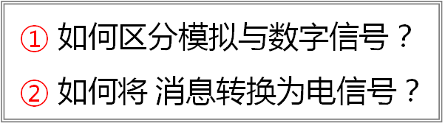
三者关系
内涵
模拟信号
数字信号
传输
载体
信息
消息
信号
表现形式
Q&A

Slide 9
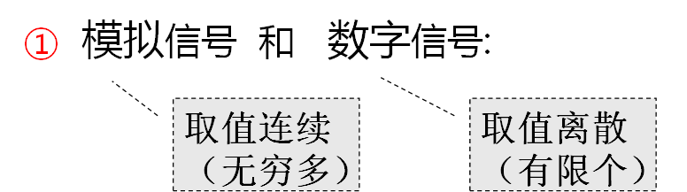
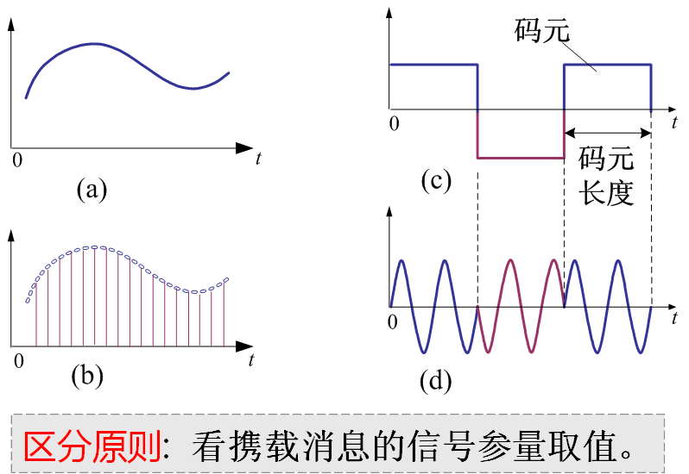
① 模拟信号 和 数字信号:

Slide 10
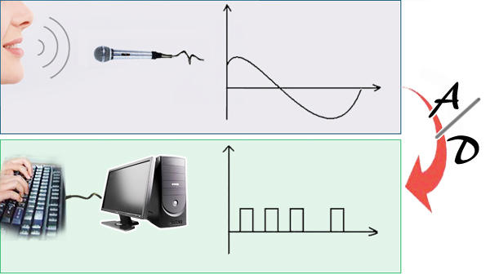
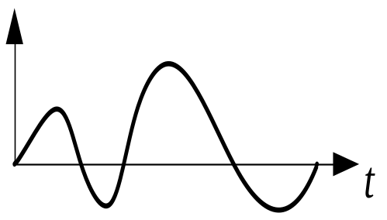
② 消息 ~ 电信号的转换:
  话筒（声音传感器）把声音转变成音频信号；
  数字终端把符号转变成数字信号；
  摄像机把图像转变成视频信号；
  热敏电阻（温度传感器）把温度转变成电信号。

Slide 11
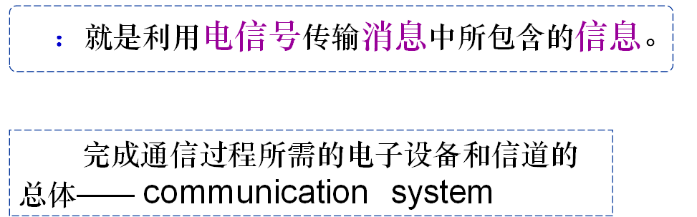
基于以上对 消息 、信息 和 信号 的理解：
通信
通信系统

Slide 12
§1.2
通信系统模型

Slide 13
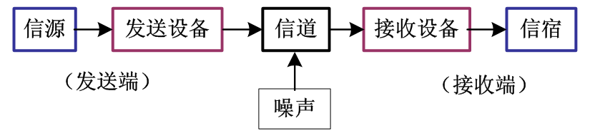
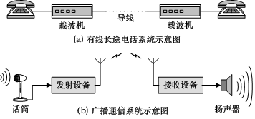
1.2.1 通信系统一般模型

Slide 14
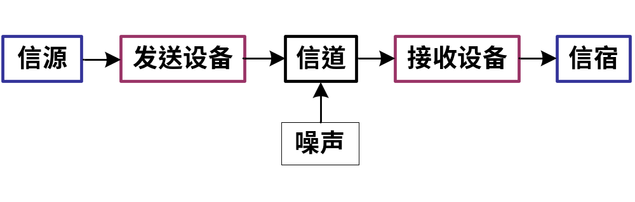
能传输信号的
各种物理媒介
channel
source
destination
消息 → 电信号
如 电话机的话筒
把声音→音频信号
电信号 → 消息
如电话机的听筒
把音频信号→声音
noise
transmitter
receiver
原始电信号→适合在信道中传输的信号。如 编码、调制
其功能与发送设备相反。
如 译码、解调
Notes:
一般模型反映了通信系统的共性。实际中，根据不同的传送
对象和研究内容，有不同形式的通信系统。如：模、数

Slide 15
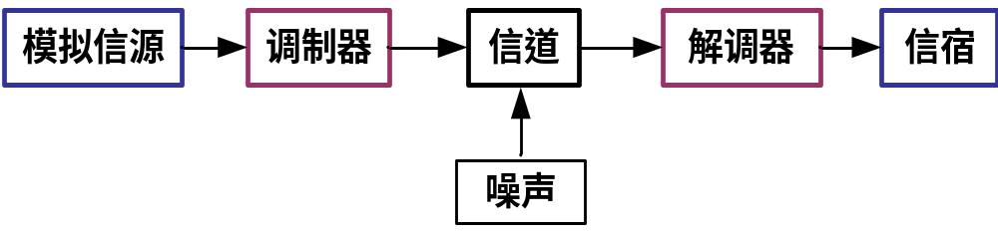
1.2.2 模拟通信系统模型
两对重要变换：
模拟消息 ⬄ 原始电信号（基带）
基带信号 ⬄ 已 调 信号（带通）

Slide 16
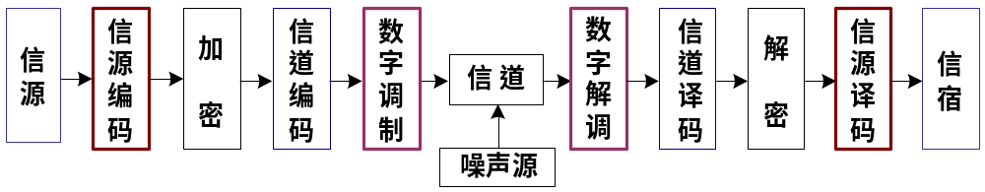
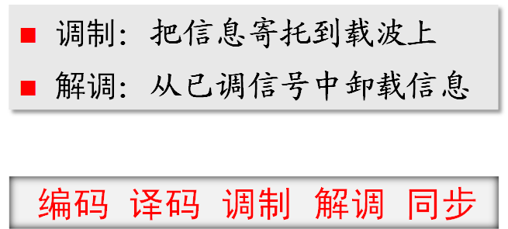
1.2.3 数字通信系统模型
信源编码：
  模/数转换
  提高有效性
信道编码：
  增强抗干扰能力

Slide 17
1.2.4 数字通信的特点
优点
  抗干扰能力强，且噪声不积累；
  传输差错可控；
  便于处理、变换、存储；
  便于将来自不同信源的信号综合传输；
  易于集成；易于加密。
缺点
  可能需要较大的传输带宽；
  对同步要求高。

Slide 18
§1.3
通信系统分类
与
通信方式

Slide 19
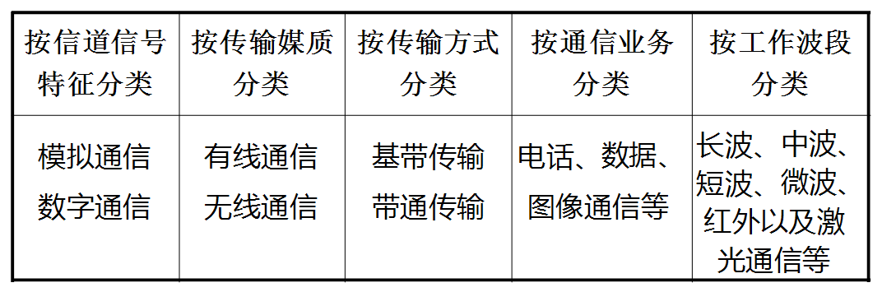
1.3.1 通信系统分类
详见表3-1
按复用方式划分：频分、时分、码分复用。
同一个通信系统可以分属于不同分类。
☺ AM广播系统——中短波通信、模拟通信、
带通传输系统（调制系统）。
Notes:
可从不同角度进行分类：

Slide 20
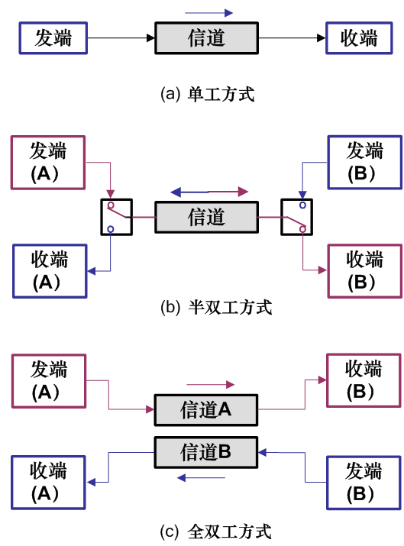
1.3.2 通信方式
    单工通信：
    （单向）
    半双工通信：
    （双向、不同时）
    全双工通信：
    （双向、同时）
按传输方向和时间分：

Slide 21
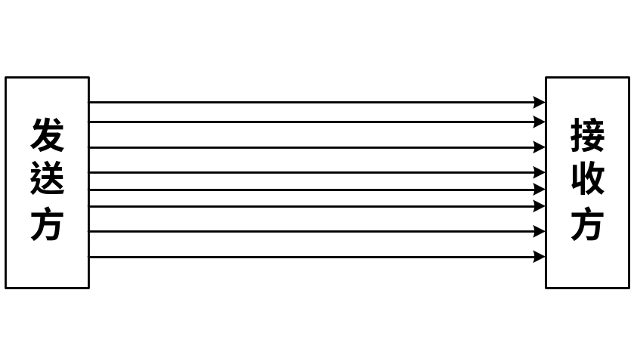
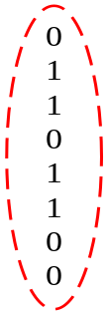
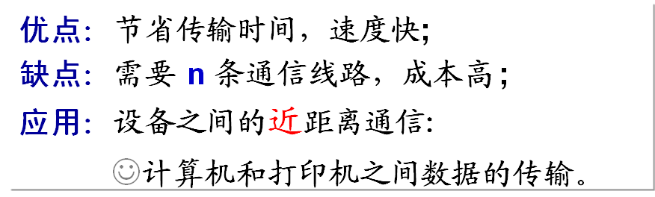
按数字码元传输时序分：
  并行传输：
在并行信道上同时传输 n 个比特信息。
串行传输：

Slide 22
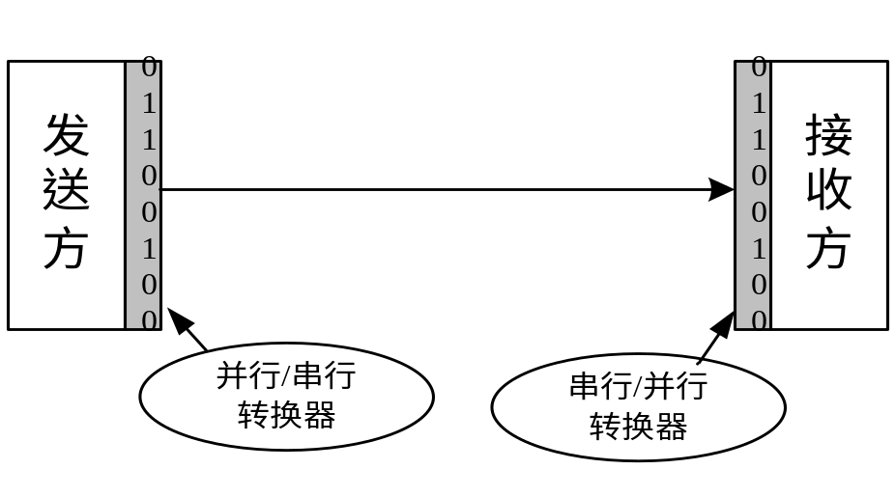
串行传输：
数字码元序列按时间顺序一个接一个地在一条信道中传输。
0 1 1 0 0 1 0 0 1 101010

Slide 23
本章内容:
第1章 绪 论
基本概念
信息度量
性能指标
模型/分类/通信方式
信息量/信源熵
有效性/可靠性

Slide 24
§1.4
信息及其度量

Slide 25
引言
信息是消息的内涵；
通信的目的在于传输消息中所包含的信息；
消息中不确定的内容才构成信息；
信息量就是对这种不确定性的定量描述。
信息具有以下特性：
共享
存储
存在
相对
时效
压缩
传输
扩充
度量
在当今信息社会中，信息是最宝贵的资源之一。
Notes:
信息具有普遍存在性（即存在于任何事物的运动和变化中）；可扩充或压缩性；可存储与传输性；相对性（不同的认识主体观察到的信息不同）；可度量、可共享和时效性（信息具有“生命周期”）。
信息必须依附于一定的物质形式存在，这种承载信息的物质就是消息。 ☺
同样的信息可用不同形式的消息来表述。 ☺

Slide 26
？
如何度量消息中所含的信息量 ?
原则：
  度量方法与消息的种类无关。
  与消息的重要程度无关。
举例：
  “美国世贸大楼被炸（9.11事件）”（时效性）
  “明天下雨”
可见：
  消息中所含信息量和不可预测性或不确定性有关。
  消息所表达的事件越不可能发生，信息量就越大。
根据概率论知识：事件的不确定性
可用事件出现的概率来描述。

Slide 27
？
如何度量消息中所含的信息量 ?
原则：
  度量方法与消息的种类无关。
  与消息的重要程度无关。
举例：
  “美国世贸大楼被炸（9.11事件）”（时效性）
  “明天下雨”
可见：
  消息中所含信息量和不可预测性或不确定性有关。
  消息所表达的事件越不可能发生，信息量就越大。
信息量 I 可用概率 P 来度量：
I = f [P(x)]
根据概率论知识：事件的不确定性
可用事件出现的概率来描述。

Slide 28
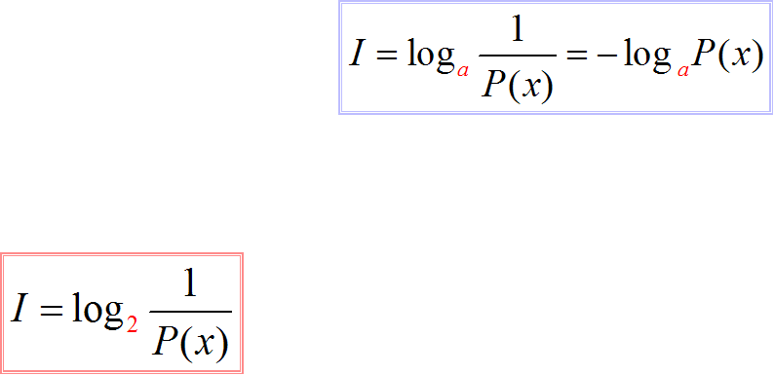
1. 离散消息 x 的信息量
为什么
取对数 ？
P →1，I→0
P →0，I→∞
P(x) < P(y),
I(x) > I(y)
相加性
a= 2，比特(bit) ，简记为b
a= e，奈特(nat)
a=10，哈特莱(Hartley)
1 nat=1.44 b

Slide 29
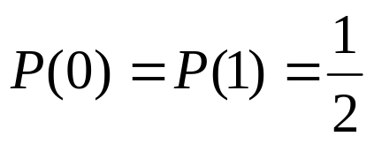
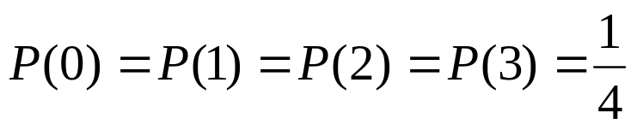
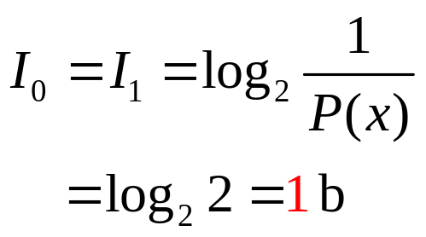
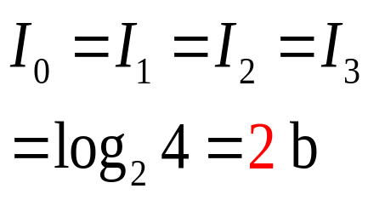
例
【1-1】
二进制信源（0，1）
例
【1-2】
四进制信源（0，1，2, 3）
试求：等概独立发送符号时，每个符号的信息量 。
解：
评注
概率相同，每个符号蕴含的信息量也相同；
二进制的每个码元含 1 （b)
四进制的每个码元含 2 （b)
推广：M进制的每个码元含 log₂M （b)
每个四进制符号可用
2 个二进制符号表示。

Slide 30
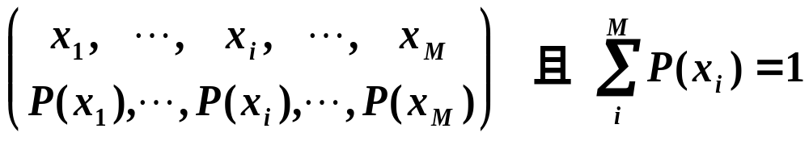
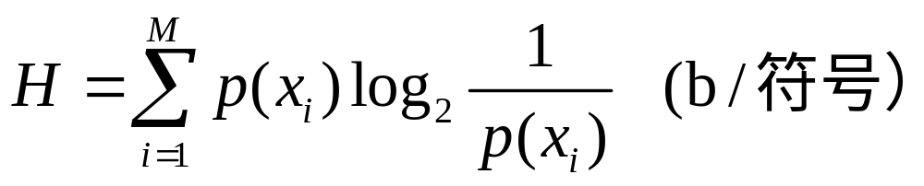
2. 离散信源的平均信息量
——信源中每个符号所含信息量的统计平均值。
2. 离散消息的平均信息量
—— 信源中每个符号所含信息量的统计平均值。
设
则 统计独立的M个符号的离散信源的平均信息量为
H与热力学中的熵形式一样，故称为信源的熵。

Slide 31
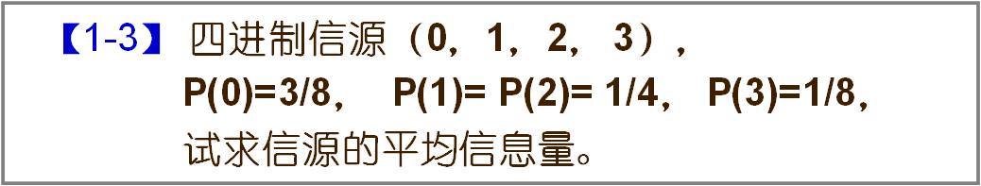
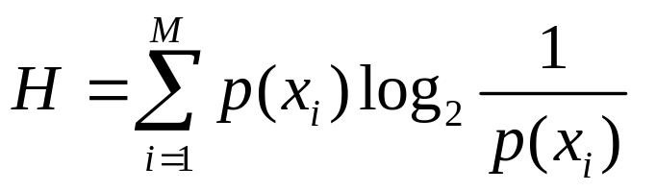
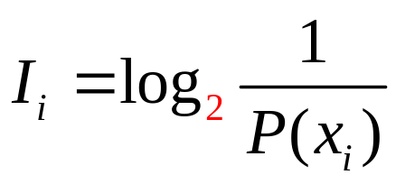
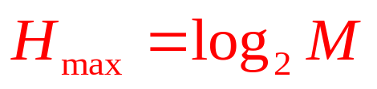
例
解
评注
比较例【1-3】与【1-2】可知：
等概时，熵最大:

Slide 32
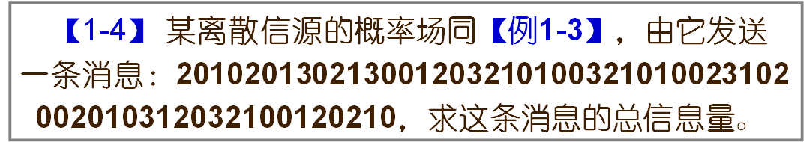
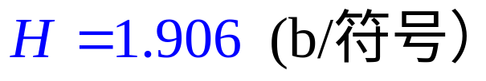
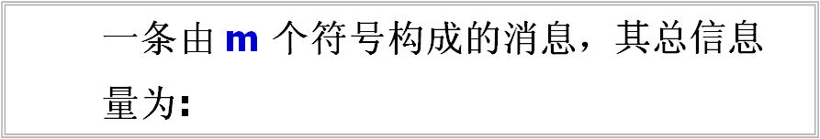

例
解：
利用信息相加性概念来计算：
利用熵的概念来计算：
评注

Slide 33
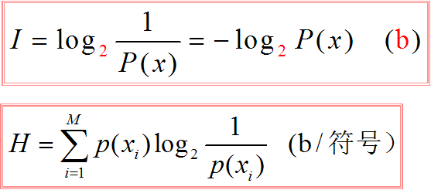
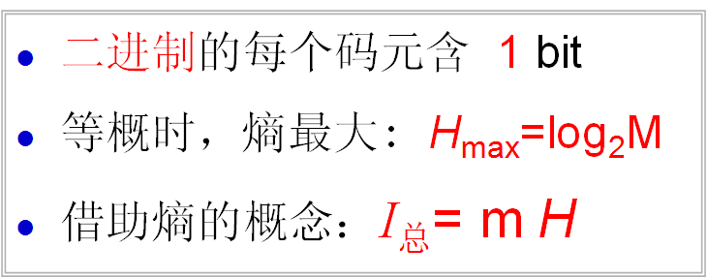
归纳：

Slide 34
本章内容:
第1章 绪 论
基本概念
信息度量
性能指标
模型/分类/通信方式
信息量/信源熵
有效性/可靠性

Slide 35
§1.5
通信系统性能指标

Slide 36
Headline
Headline
text
性能
指标
有效性
可靠性
矛盾、关联、互换
模 拟 通 信
数 字 通 信
传输带宽
输出信噪比
频带利用率
差错概率

Slide 37
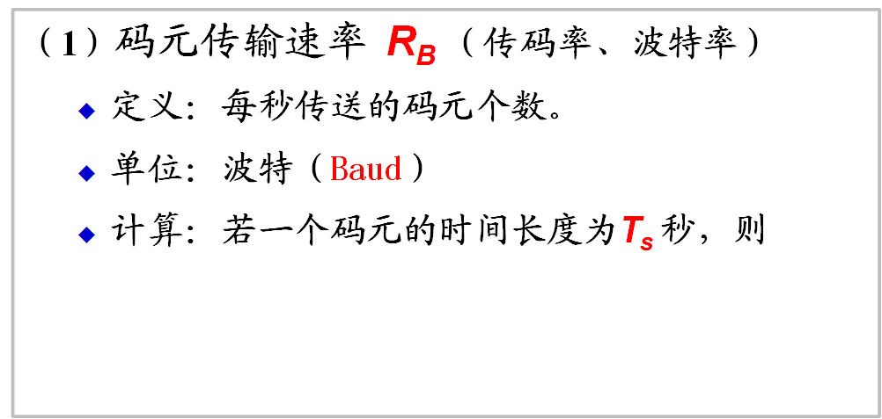
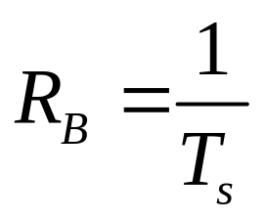
1.5.1 数字通信系统的有效性指标
与信源统计
特性有关吗 ？
与进制数
有关吗 ？
例如：1秒内传输1000个码元，则 R_{B} =1000 Baud

Slide 38
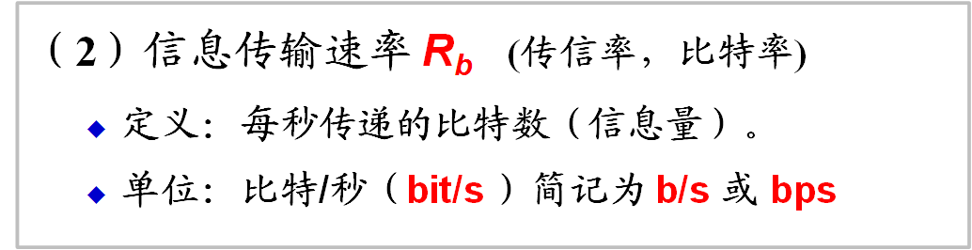
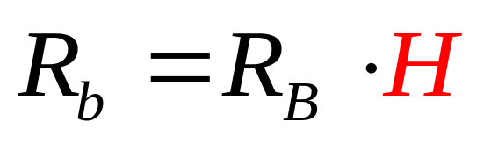
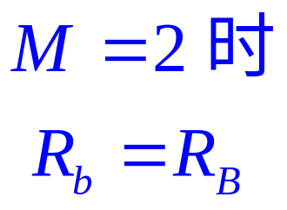
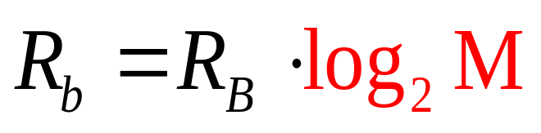
物理内涵？
R_{b}与 R_{B}的关系——
H为纽带

Slide 39
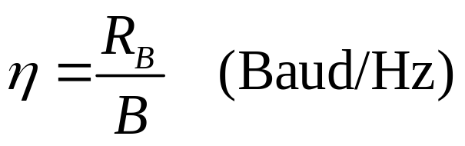
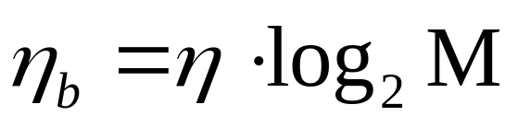
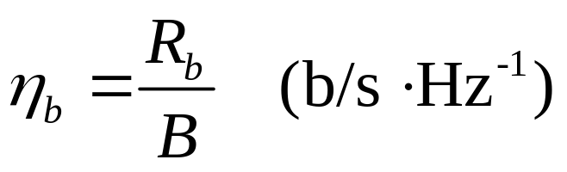
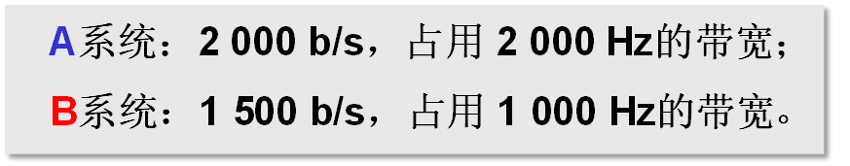
（3）频带利用率——把 B 与 传输速率 联系起来
  定义为单位带宽内的传输速率，即
Q&A

Slide 40
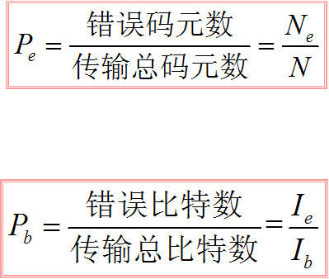
1.5.2 数字通信系统的可靠性指标
（1）误码率 P_{e}
（2）误信率(误比特率） P_{b}
二进制：P_{b}=P_{e} ； M进制：P_{b}<P_{e} ； why ?

Slide 41
本章小结：
    术语，模型，分类，通信方式
    数字通信的优缺点
    信息量：I_{i} ，H，I_{总}
    R_{B}，R_{b}，η；P_{e} ，P_{b}

Slide 42
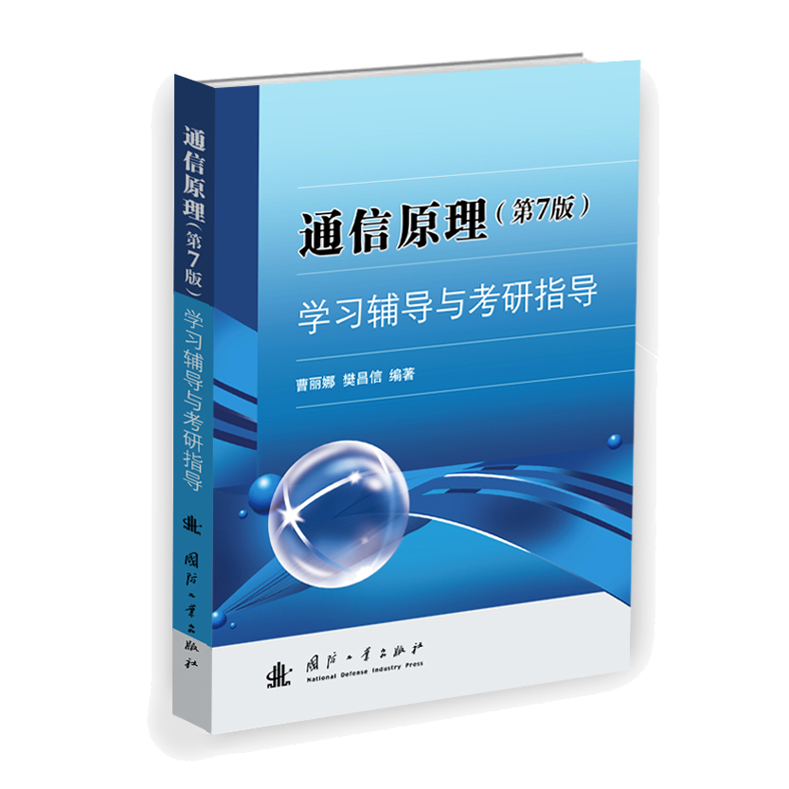
配套辅导教材：
整理知识 归纳结论
梳理关系 引导主线
剖析难点 解惑疑点
强化重点 点击考点
曹丽娜
樊昌信
编著
国防工业出版社

Slide 43
谢谢！

